Slide 1

Автоматизированное тестирование WEB-приложений
Алексенко Артемий(Б21-525)
Павлов Даниил(Б21-504)
Руководитель:
Мукбилов Адиз Муратович

Slide 2
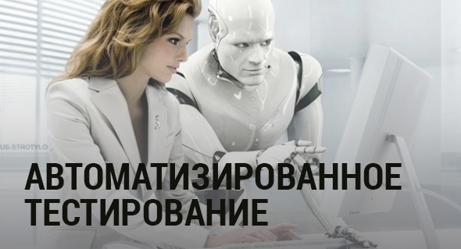

Актуальность
Тесты позволяют проверить самые разнообразные аспекты работы сайта
Автоматическое тестирование приводит к уменьшению трудозатрат
Развитие индустрии приводит к усложнению функционала, и, следовательно, к усложнению “ручного” тестирования.

Slide 3
ЦЕЛЬ ПРОЕКТА
Перед началом работы над проектом была поставлена следующая цель:
Выбрать объект тестирования и разработать для него систему автоматизированного тестирования функционала с наглядным результатом работы.

Slide 4

ЗАДАЧИ
№ | Задача | Кто занимался | Степень готовности
1 | Ознакомиться с теорией о возможностях/разновидностях тестирования | Артем Алексенко Павлов Даниил | 100%
2 | Изучить основы тестирования веб-приложений | Артем Алексенко Павлов Даниил | 100%
3 | Написать первые тест-кейсы для веб-приложения | Артем Алексенко Павлов Даниил | 100%
4 | Перейти к практике, написав небольшие тесты, чтобы понять работу assert в Python | Артем Алексенко Павлов Даниил | 100 %
5 | Изучить инструмент Selenium в связке с фреймворком PyTest, подробней узнать про ООП | Павлов Даниил | 100%
6 | Написать итоговые тесты с использованием паттерна Page Object | Павлов Даниил | 100%
7 | Дополнить тесты и проверить функционал Web-приложения | Артем Алексенко | 100%

Slide 5
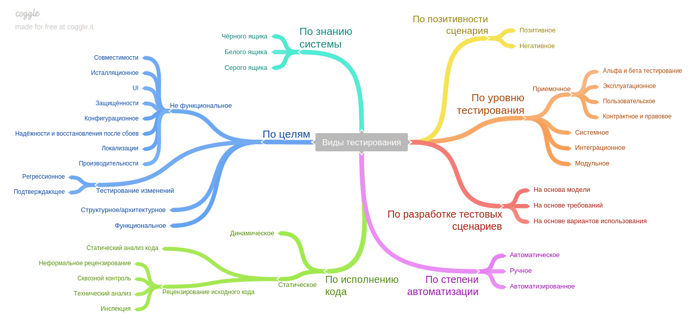
Ход работы

Slide 6
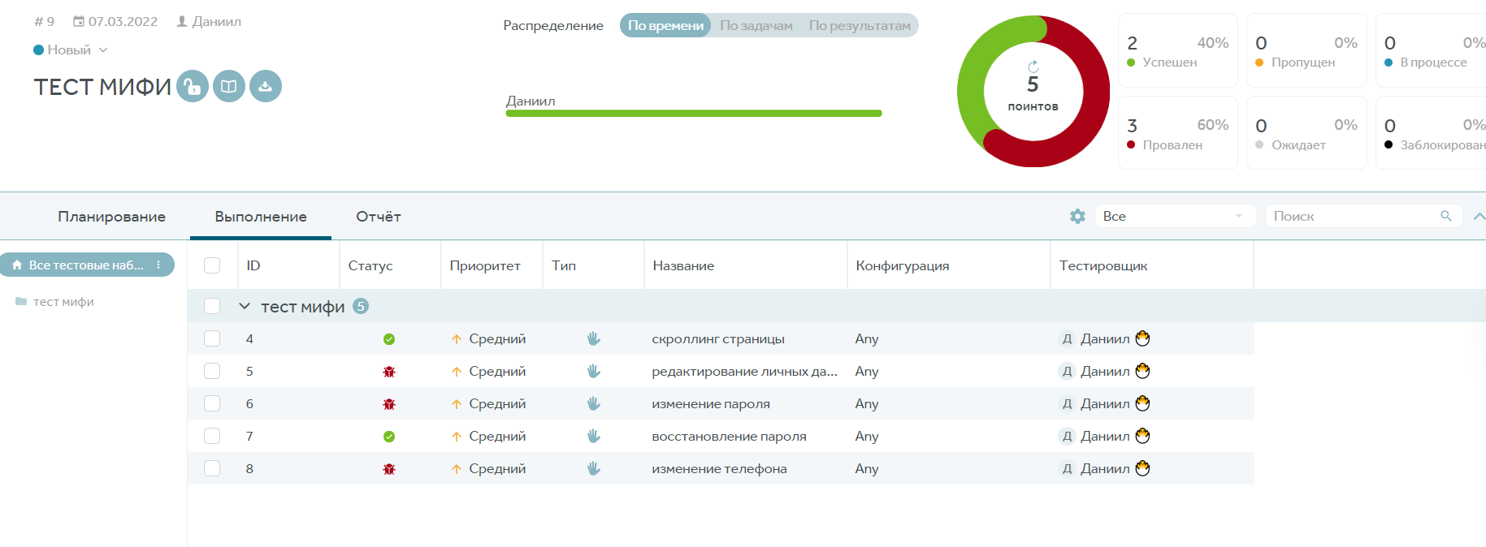
Ход работы

Slide 7
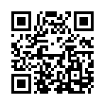
Git-Hub

